Slide 1

Voz do povo!
Interface usuário
APP smartphone
Notes:
Tela de abertura do APP

Slide 2

Notes:
Tela de Cadastro ou Login iniciada logo após abertura

Slide 3
BEM-VINDO
Seu canal de acesso as prefeituras do Brasil
Cadastro
Login
Notes:
Tela de Cadastro ou Login iniciada logo após abertura

Slide 4
CADASTRO
Nome completo
Informe seu nome completo
Celular
Insira o DDD e os 9 dígitos
E-mail
Informe seu endereço de e-mail
Senha
Informe uma senha de acesso
Avançar
Notes:
Tela de cadastro

Slide 5
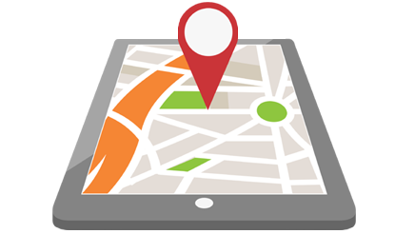
BEM-VINDO
Permitir localização?
Cidadão goiano, com essa função e o seu relato identificaremos o local da cidade que precisa de algum reparo
Pular
Permitir
Notes:
Tela para permissão de localização

Slide 6
Acompanhar ocorrência
Registrar nova ocorrência
Acesso a tela de cadastro de ocorrências (próximo slide)
Atualizar dados pessoais
Notes:
Tela Pesquisa, com opção de rolar para baixo para acessar mais categorias e para os lados para acessar mais produtos
Categorias: Mais vendidas, Indicadas para você, Rosas, arranjos, outubro rosa, orquídeas, Kits e cestas

Slide 7

*Conforme cadastro no web admin
Asfalto
Coleta de lixo
Iluminação pública
Parques
Categoria
<<selecione>>
Mensagem
2 postes sem iluminação
Endereço
Permitir localização atual ou inserção de endereço manualmente
Rua patrocínio, nº4, cep 74310315
Cancelar
Confirmar
Notes:
Tela Pesquisa, com opção de rolar para baixo para acessar mais categorias e para os lados para acessar mais produtos
Categorias: Mais vendidas, Indicadas para você, Rosas, arranjos, outubro rosa, orquídeas, Kits e cestas

Slide 8
Acompanhar ocorrência
Acesso a tela de acompanhamento de ocorrências (próximo slide)
Registrar nova ocorrência
Atualizar dados pessoais
Notes:
Tela Pesquisa, com opção de rolar para baixo para acessar mais categorias e para os lados para acessar mais produtos
Categorias: Mais vendidas, Indicadas para você, Rosas, arranjos, outubro rosa, orquídeas, Kits e cestas

Slide 9
Filtro por usuário (ocorrências registradas pelo usuário logado)
Ocorrências
<<selecione>>
Log Ocorrência
<usuário> 2 postes sem iluminação
<prefeitura> troca de lâmpadas previstas para dia 26/09
Registro da interação entre usuário e prefeitura
Endereço
Rua patrocínio, nº4, cep 74310315
Feedback usuário
Pendente
Resolvido
Notes:
Tela Pesquisa, com opção de rolar para baixo para acessar mais categorias e para os lados para acessar mais produtos
Categorias: Mais vendidas, Indicadas para você, Rosas, arranjos, outubro rosa, orquídeas, Kits e cestas

Slide 10
Acompanhar ocorrência
Registrar nova ocorrência
Atualizar dados pessoais
Acesso a tela de dados pessoais (próximo slide)
Notes:
Tela Pesquisa, com opção de rolar para baixo para acessar mais categorias e para os lados para acessar mais produtos
Categorias: Mais vendidas, Indicadas para você, Rosas, arranjos, outubro rosa, orquídeas, Kits e cestas

Slide 11
CADASTRO
Nome completo
Watlas Rock Trindade
Celular
62 99999-9999
E-mail
watlas@trindade.com
Senha
*********
Concluir
Notes:
Tela de cadastro

Slide 12

Voz do povo!
admin
Interface Admin
WEBPAGE
Notes:
Tela de abertura do APP

Slide 13

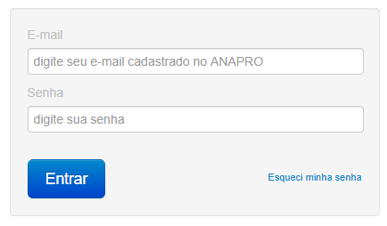
Voz do povo admin
Sistema administrativo do APP Voz do povo
Notes:
Tela de abertura do APP

Slide 14

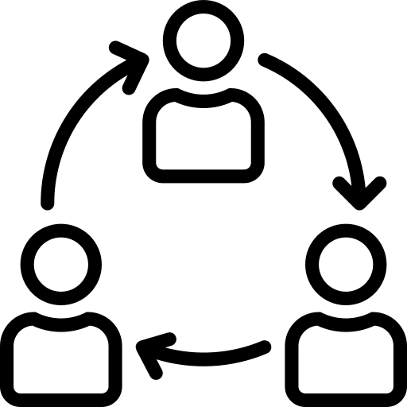

Ocorrências
Filas
Colaboradores
Notes:
Tela de abertura do APP

Slide 15



Ativas
Inativas
Filas
Ativas
Código ou Categoria
Cadastrar Fila
Código | Categoria
01 | Asfalto
02 | Coleta de lixo
03 | Iluminação
04 | Parques
Desativar | Ativar
Desativar | Ativar
Desativar | Ativar
Desativar | Ativar
Notes:
Tela de abertura do APP

Slide 16
Ocorrências
Filas
Colaboradores
Notes:
Tela de abertura do APP

Slide 17
Colaboradores
Admin
Atendente
Técnico externo
Ativos
Inativos
Ativos
<<selecione>>
Nome, cpf ou email
Cadastrar colaborador
Nome | CPF | Categoria | E-mail | Perfil
Fulano 1 | 001.002.003.04 |  | fulano@1.com.br | Admin.
watlas | 002.002.003.04 | Iluminação; Parques | fulano@2.com.br | Atend.
job | 003.002.003.04 |  | fulano@3.com.br | Admin.
vovo | 004.002.003.04 | Asfalto; Coleta de lixo | fulano@4.com.br | Atend.
Fulano 5 | 005.002.003.04 | Iluminação; Parques | fulano@5.com.br | Atend.
Fulano 6 | 006.002.003.04 | Parques | fulano@6.com.br | Atend.
Fulano 7 | 007.002.003.04 | Iluminação | fulano@7.com.br | Atend.
Editar
Alterar | Reset Senha
Editar
Desativar | Ativar
Editar
Alterar | Reset Senha
Editar
Desativar | Ativar
Editar
Alterar | Reset Senha
Editar
Desativar | Ativar
Editar
Alterar | Reset Senha
Editar
Desativar | Ativar
Editar
Alterar | Reset Senha
Editar
Desativar | Ativar
Editar
Alterar | Reset Senha
Editar
Desativar | Ativar
Editar
Alterar | Reset Senha
Editar
Desativar | Ativar
Notes:
Tela de abertura do APP

Slide 18
Cadastrar Colaborador
Nome
CPF
E-mail
Perfil
Admin
Atendente
Técnico externo
<<Selecione>>
Cadastrar e enviar senha padrão
Notes:
Tela de abertura do APP

Slide 19
Ocorrências
Filas
Colaboradores
Notes:
Tela de abertura do APP

Slide 20
Ocorrências
* Você está visualizando apenas ocorrências das filas vinculadas ao seu usuário
Fila | Solicitante | Início | Responsável | Endereço | Status
Asfalto | Fulano1 | 19/06/2020 | Técnico externo | Fulano 1 | Localização | Reparo concluído
Asfalto | Fulano2 | 18/07/2020 | Técnico externo | Fulano 2 | Localização | Reparo concluído
Asfalto | Fulano3 | 18/08/2020 | Técnico externo | Fulano 3 | Localização | Reparo concluído
Iluminação | Fulano4 | 25/09/2020 | Atendente | Fulano 1 | Localização | Agendando técnico externo
Iluminação | Fulano5 | 25/09/2020 | Atendente | Fulano 1 | Localização | Agendando técnico externo
Iluminação | Fulano6 | 25/09/2020 | Atendente | Fulano 1 | Localização | Agendando técnico externo
Iluminação | Fulano7 | 25/09/2020 | Atendente | Fulano 1 | Localização | Agendando técnico externo
Acessar interação
Acessar interação
Acessar interação
Acessar interação
Acessar interação
Acessar interação
Acessar interação
Notes:
Tela de abertura do APP

Slide 21
Log interação
Fila | Solicitante | Início | Responsável | Endereço | Status
Asfalto | Fulano1 | 19/06/2020 | Técnico externo | Fulano 1 | Localização | Reparo concluído
<<Solicitante Fulano1 – 19/06/2020 18:00hs – Localização/Endereço>>
Estamos com um buraco enorme no asfalto.
<<Atendente Fulano2 – 20/06/2020 11:35hs>>
Estamos agendando uma visita técnica para o dia 22/06/2020 para solucionar o problema.
<<Técnico Fulano3 – 22/06/2020 16:07hs>>
Realizado a ação de tapa buraco.
----------------------------------------------------------------------------protocolo 2033101911 encerrado pelo técnico via APP
Incluir mensagem
Encerrar Protocolo
Notes:
Tela de abertura do APP

Slide 22
Voz do povo!
Admin APP
Interface Admin
APP Smartphone
Notes:
Tela de abertura do APP

Slide 23
Admin
Notes:
Tela de Cadastro ou Login iniciada logo após abertura

Slide 24
BEM-VINDO
Seu canal de acesso as prefeituras do Brasil
Admin
Login
Notes:
Tela de Cadastro ou Login iniciada logo após abertura

Slide 25
LOGIN
CPF (ou) E-mail
Senha
Esqueci minha senha
Avançar
Notes:
Tela de cadastro

Slide 26
BEM-VINDO
Permitir localização?
Esse aplicativo precisa acessar sua localização atual para desempenhar as funções
Cancelar
Permitir
Notes:
Tela para permissão de localização

Slide 27
FILA (BACKLOG)
Fila | Prazo conclusão | Distância
Asfalto | 19/06/2020 | 0,2km
Asfalto | 18/07/2020 | 0,8km
Asfalto | 18/08/2020 | 1,0km
Iluminação | 18/08/2020 | 1,2km
Iluminação | 18/08/2020 | 1,7km
Iluminação | 18/08/2020 | 8,5km
Iluminação | 18/08/2020 | 10,0km
Iluminação | 18/08/2020 | 20,0km
Clique na ocorrência para detalhar
Notes:
Tela Pesquisa, com opção de rolar para baixo para acessar mais categorias e para os lados para acessar mais produtos
Categorias: Mais vendidas, Indicadas para você, Rosas, arranjos, outubro rosa, orquídeas, Kits e cestas

Slide 28
Ocorrência
<<Solicitante Fulano1 – 19/06/2020 18:00hs – Localização/Endereço>>
Estamos com um buraco enorme no asfalto.
<<Atendente Fulano2 – 20/06/2020 11:35hs>>
Estamos agendando uma visita técnica para o dia 22/06/2020 para solucionar o problema.
Solicitante
Fulano da silva | (62) 99999-8888
Endereço
Rua patrocínio, nº4, cep 74310315
Formulário de encerramento (campos)
descrição (livre)
Status encerramento
Reparo realizado
Reagendado devido falta de equipamentos
Problema não identificado
API Maps
Ir ao local
Concluir
Notes:
Tela Pesquisa, com opção de rolar para baixo para acessar mais categorias e para os lados para acessar mais produtos
Categorias: Mais vendidas, Indicadas para você, Rosas, arranjos, outubro rosa, orquídeas, Kits e cestas

